Slide 1

«Проектирование и разработка онлайн магазина настольных игр»
Выполнил студент группы 286
Анна Смирнова Михайловна
Руководитель: Бережков Андрей Вячеславович

Slide 2
Актуальность работы

Slide 3
Цель работы
Проектирование и разработка онлайн магазина настольных игр

Slide 4
Задачи
задача 1 Создание репозитория на GitHub
задача 2 Изучение требований к отчетной документации
задача 3 Поиск аналагов, выбор прототипа
задача 4 Выбор средств реализации
задача 5 Формализация основных функций
задача 6 Разработка карты или структуры сайта (Mind Map)
задача 7 Проектирование интерфейсов

Slide 5
Задачи
задача 8 Определение групп пользователей
задача 9 Проектирование классов
задача 10 Реализация авторизации и регистрации
задача 11 Реализация управления ролями и пользователями
задача 12 Создание панели администратора сайта
задача 13 Создание форм для создания, редактирования и удаления данных
задача 14 Создание отображений фронтенда

Slide 6
Задачи
задача 15 Создание форм для создания, редактирования и удаления данных
задача 16 Создание отображений фронтенда

Slide 7
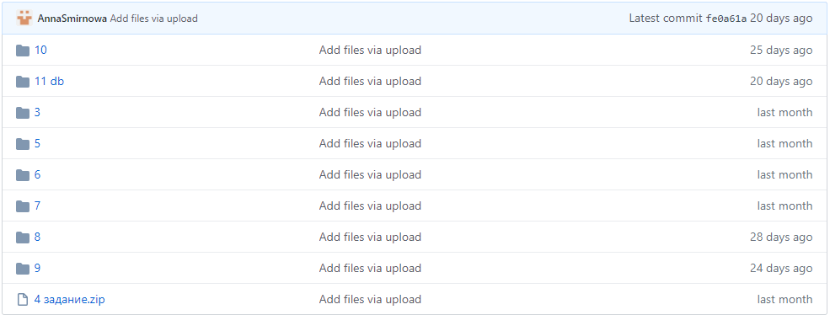
Задача 1

Slide 8
Задача 2
Критерий | Допустимые значения | Комментарий
Цвет шрифта | Черный | Мы же не расисты
Тип шрифта | Times New Roman | В некоторых случаях можно отойти от Times New Roman
Начертание шрифта определений | Обычный/курсив, черный, Times New Roman | Допускается использование курсива для обозначения объектов и написания терминов, а также иных объектов и терминов на латыни

Slide 9
Задача 3
Критерий | gaga.ru | hobbygames.ru | edinorog.org | www.mosigra.ru
Тест-драйв игр | 2 | 0 | 1 | 0
Функционал | 2 | 2 | 2 | 2
Отзывы | 2 | 2 | 2 | 2
Офорление | 1 | 2 | 2 | 2

Slide 10
Задача 4
Критерий | Скорость прототипирования страницы (высокая, средняя, низкая) | Генерация html кода и стилей (CSS) (да,нет,частично) | Необходимость знания HTML, CSS(да, нет, частично) | Поддержка библиотек (указываются библиотеки, нет) | Визуализация (только макет, макет и стили, полностью готовый код)
NinjaMock | высокая | нет | нет | нет | макет
Krita(типа Photoshop ) | средняя | нет | нет | нет | макет
Figma | средняя | немного | нет | нет | Макет и стили
Photoshop | средняя | Нет | Нет | Нет | макет

Slide 11
Задача 5
Функция | Описание
Учет товара | Учет количества проданного товара и количество товара на складе
Критерии сортировки списка | Поля для сортировки: цена ( по возрастанию и по убыванию) и еще какой-то, но я не понмю
Поиск | поиск по товарам
Возможность выбора города | Выползающий список с городами. Изменение в информации о самовывозе в зависимости от выбранного города
Кликабельность каждого товара | Возможность перейти к товару, узнать его описание, цен, элементы игры, посмотреть фото товара и.т.п.
Каталог с категориями | Каталоги, сортированные по жанру и иным критериям: приключение, детектив, головоломки, выживание, ролевые и.т.д.

Slide 12
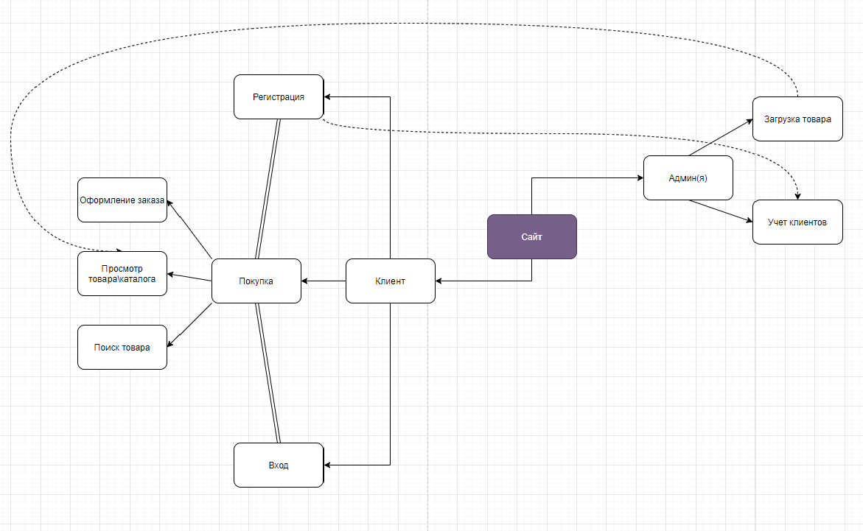
Задача 6

Slide 13
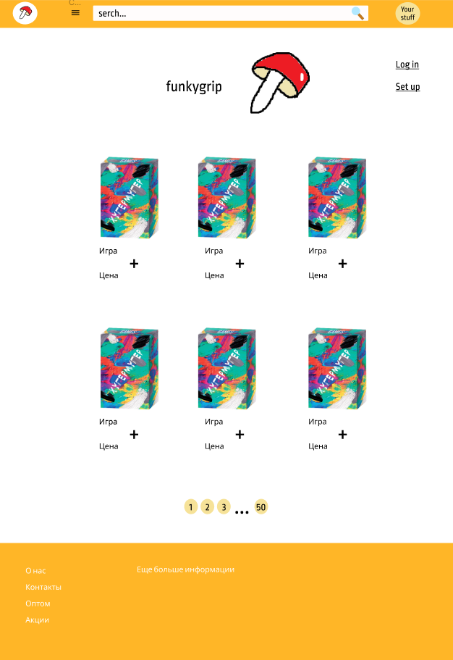
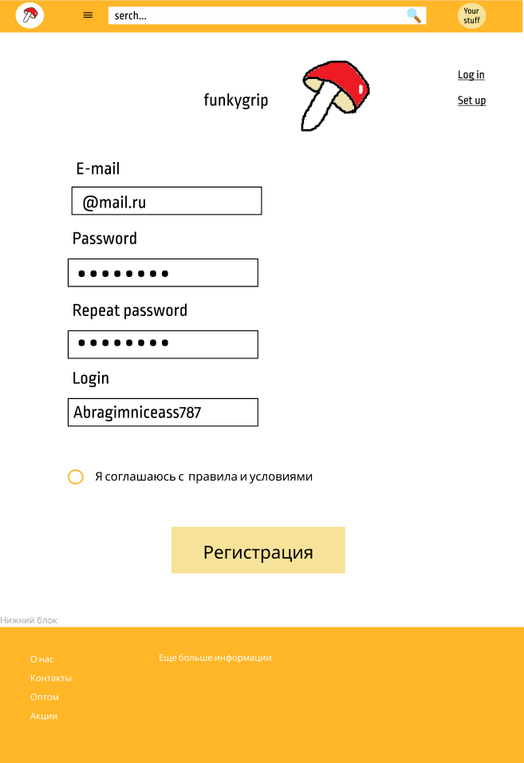
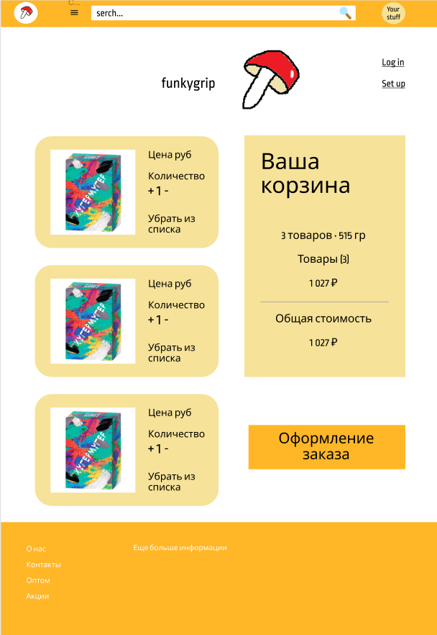
Задача 7

Slide 14
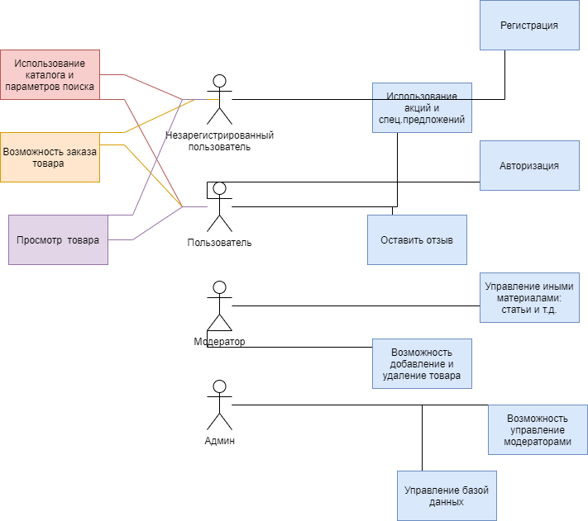
Задача 8

Slide 15
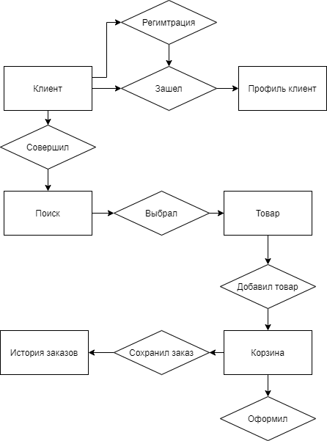
Задача 9

Slide 16
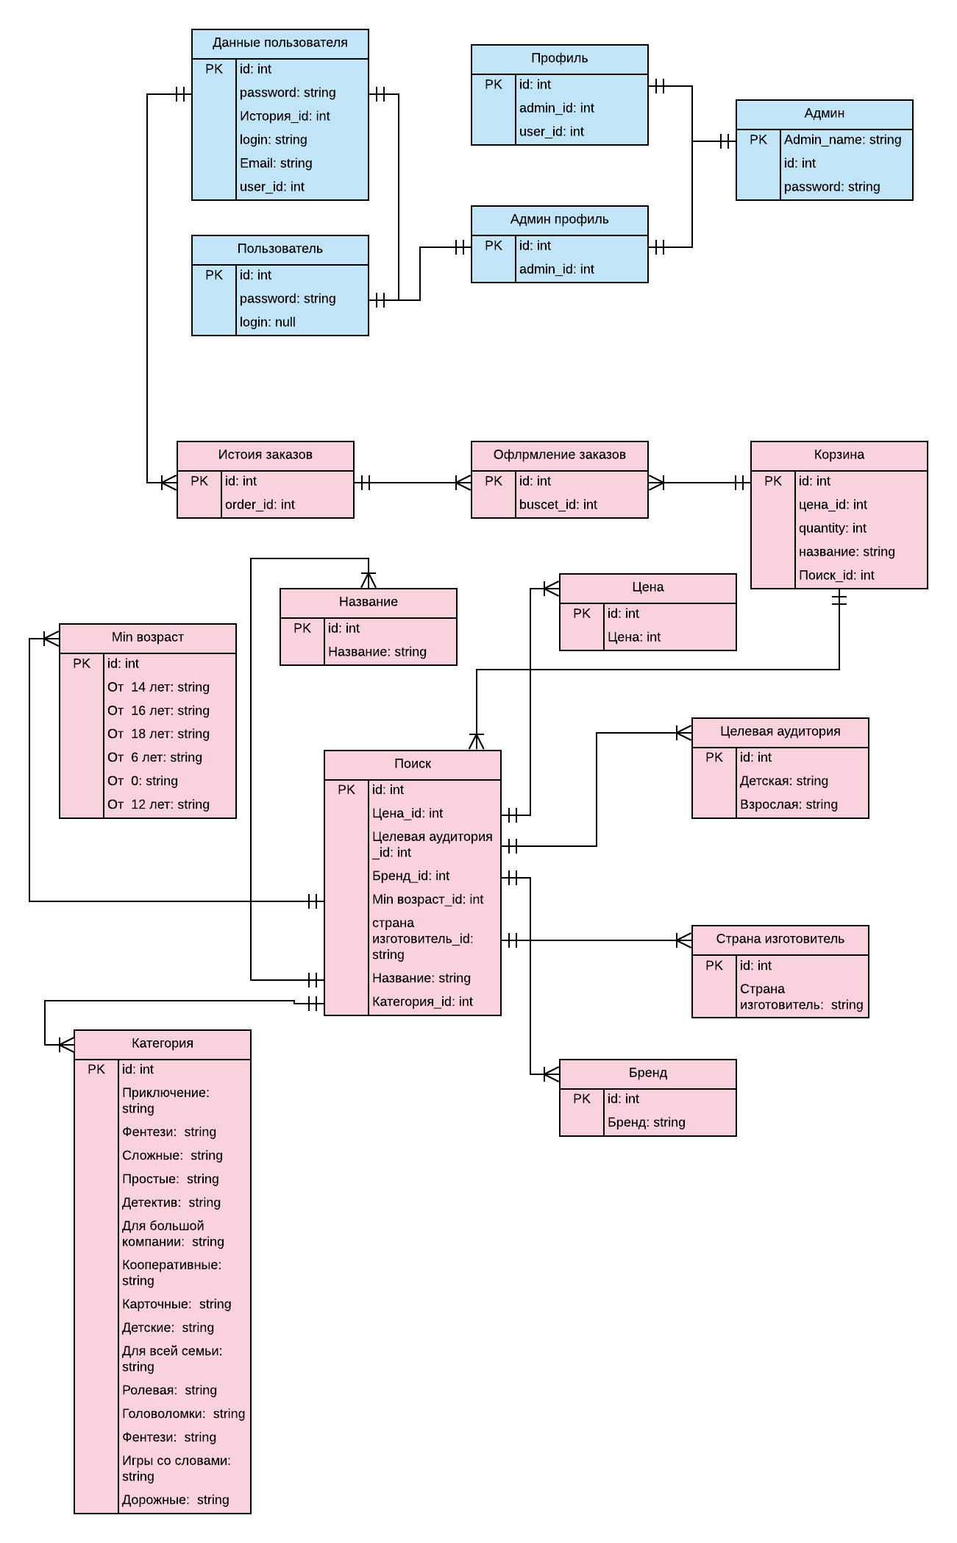
Задача 10

Slide 17
Результаты
Перед началом учебной практики прошел инструктаж по технике безопасности.
За время прохождения учебной практики мною были выполнены 10 из 16 практических работ.
На практике удалось применить те знания, которые были получены в учебном процессе.
Получены знания, умения и навыки в проектировании баз данных, интерфейсов, классов, разработке программного кода.
Программа учебной практики выполнена.

Slide 18
Выводы
В ходе выполнения выпускной квалификационной работы решены вопросы.
задача 1 по задача 10
Задачи выполнены цель достигнута.

Slide 19
Спасибо за внимание!

